Slide 2
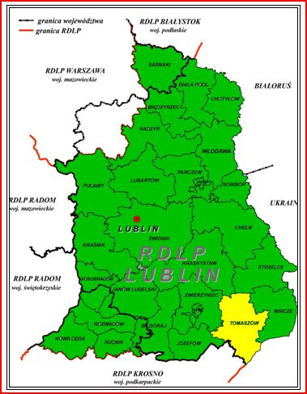
Mapa pokazuje jak wielkie jest nasze nadleśnictwo

Slide 3
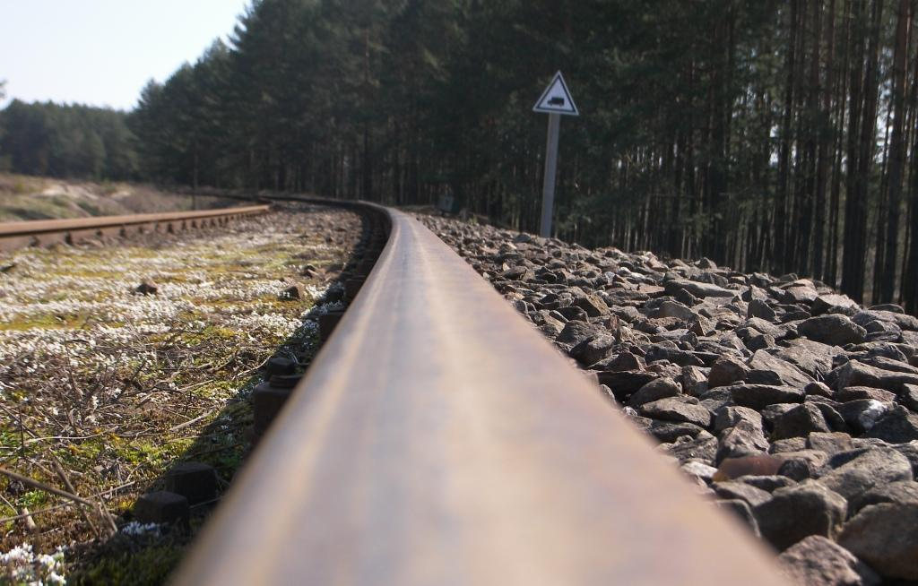
Ochrona zwierząt w naszym nadleśnictwie obejmuje zwierzęta takie jak: wilki, łosie, bobry i bociany.

Slide 4
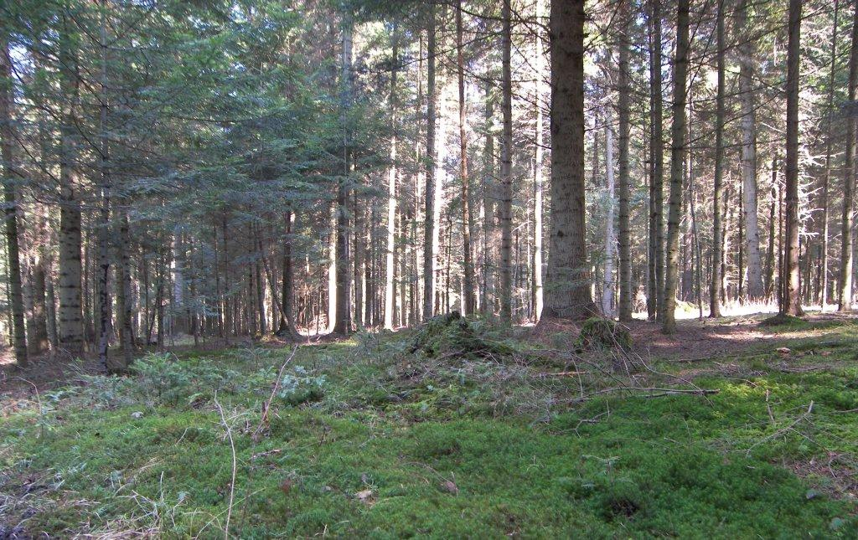
Na terenie nadleśnictwa Tomaszów Lubelski żyje wiele zwierząt np.: dziki, sarny, jelenie, lisy, zające i inne.

Slide 5
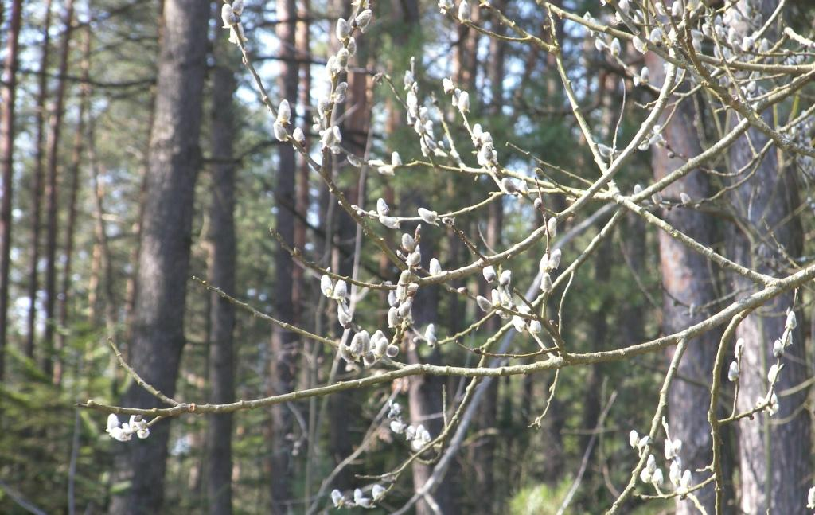
Rezerwaty przyrody w naszym nadleśnictwie: Piekiełko, Łabunie, Las Lipowy, Zarośle, Machnowska Góra, Skrzypny Ostrów, Księżostany, Przecinka, Jalinka…

Slide 6
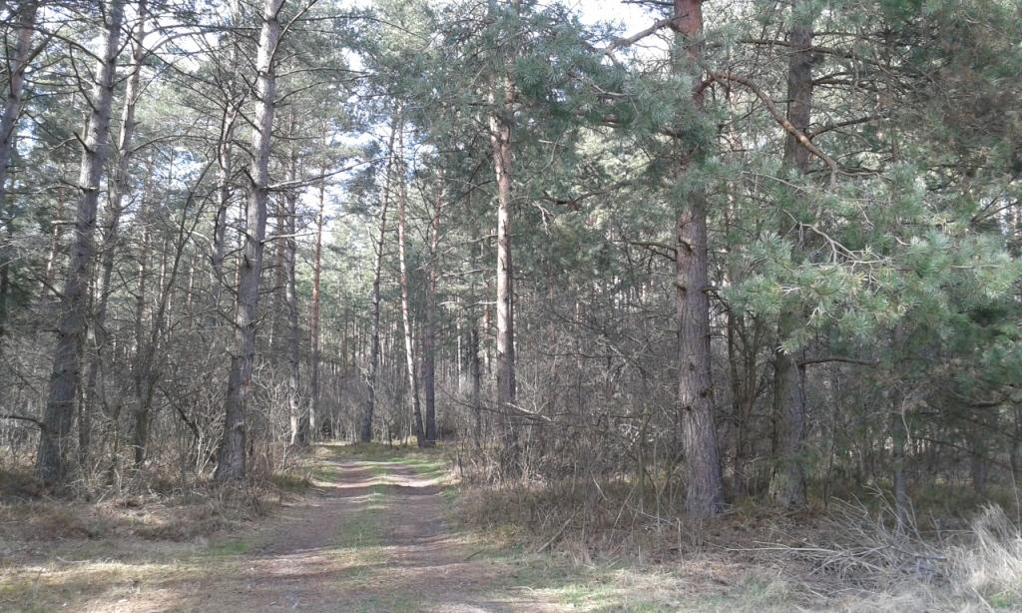
Na terenie rezerwatów oprócz popularnych sosen, świerków i jodeł rosną m.in. takie gatunki drzew jak: lipa, dąb, grab, olsza, jawor, jesion, wiąz, modrzew.

Slide 7
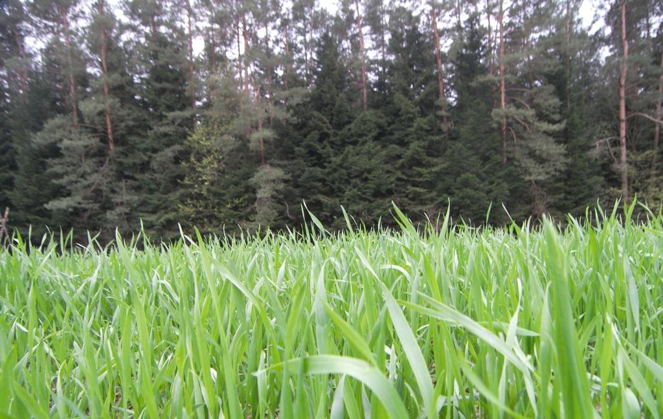
Rośliny występujące w naszych rezerwatach to np.: ciemiężyca czarna, goryczka krzyżowa, miłek wiosenny, parzydło leśne, wawrzynek wilczełyko, marzanka wonna i inne.

Slide 8
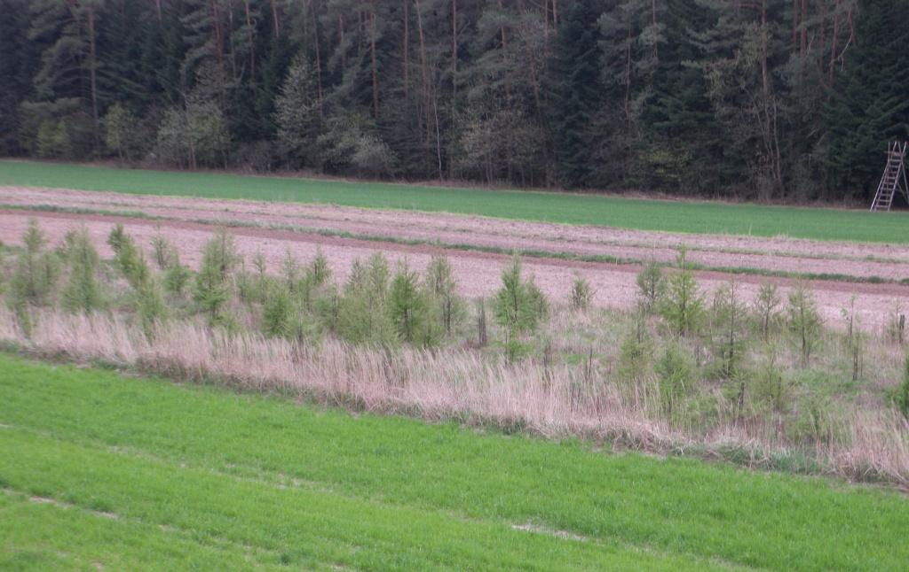
Dzięki szkółkom leśnym w naszym nadleśnictwie będzie dużo nowych drzew.

Slide 9
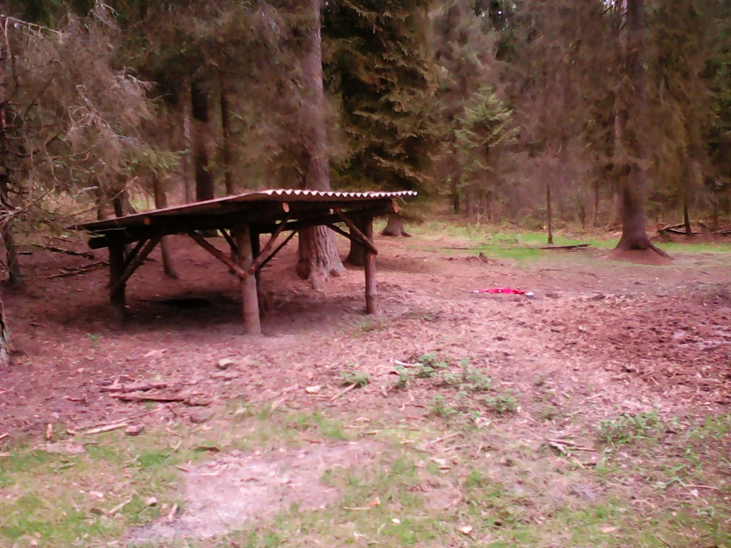
Takie paśniki dla zwierząt leśnych możemy znaleźć w nadleśnictwie Tomaszów Lubelski.

Slide 10
Wykonawcy:
Jakub Strumidło
Bartłomiej Kiecana
Krystian Pilipiec
Kl.V
Szkoła Podstawowa
im. Żołnierzy Armii Kraków w Łosińcu
Kategoria:
Szkoły Podstawowe

